Slide 1
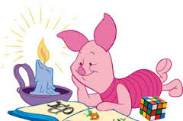
Ребусы
Ребус - загадка,
в которой разгадываемые слова
даны в виде рисунков
в сочетании с буквами
и другими знаками.

Slide 2
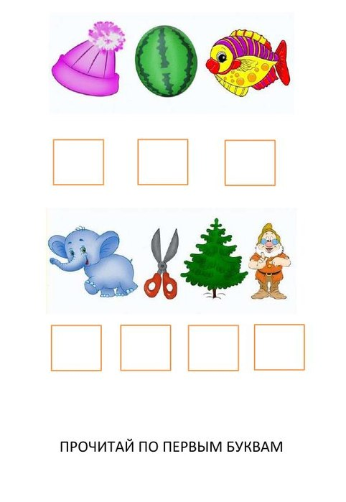
ш
а
р
с
н
е
г

Slide 3
з
а
м
о
к
г
о
р
о
х

Slide 4
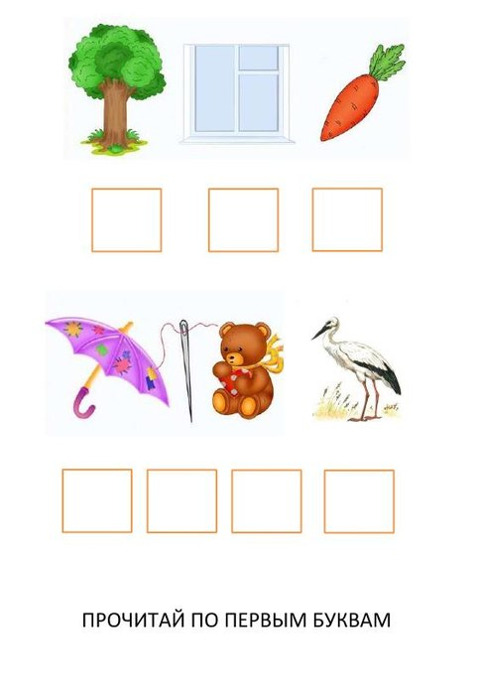
д
о
м
з
и
м
а

Slide 5
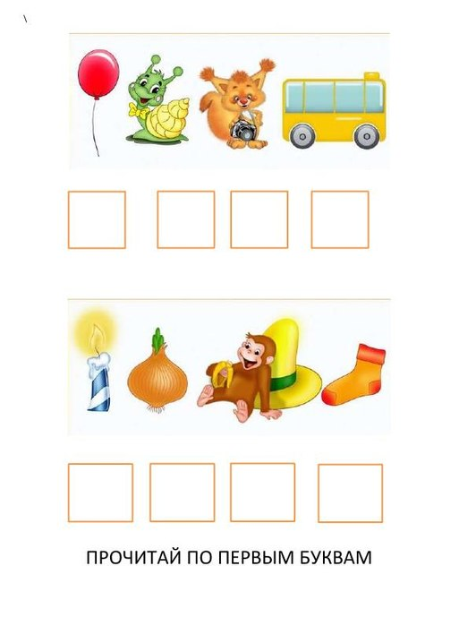
ш
у
б
а
с
л
о
н

Slide 6
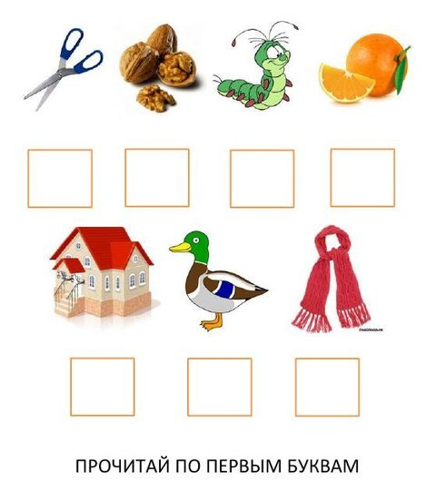
н
о
г
а
д
у
ш

Slide 7
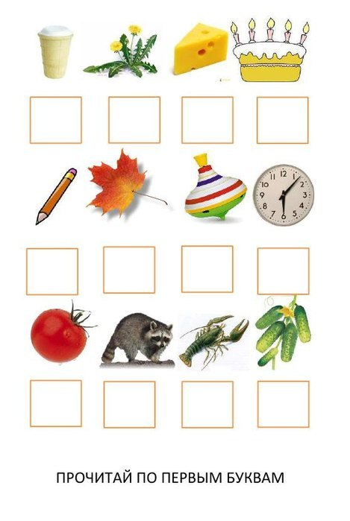
с
о
р
т
к
л
ю
ч
п
е
р
о

Slide 8
у
т
о
ч
к
а
ф
о
н
т
а
н

Slide 9
к
р
у
ж
к
а
ч
е
л
о
в
е
к

Slide 10
к
о
р
з
и
н
а
в
т
о
б
у
с
а

Slide 11
п
а
р
о
х
о
д
с
а
м
о
л
ё
т

Slide 12
о
х
р
а
н
а
л
ю
с
т
р
а

Slide 13
п
е
р
с
и
к
к
а
р
т
о
н

Slide 14
кабан

Slide 15
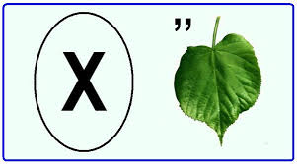
хвост

Slide 16
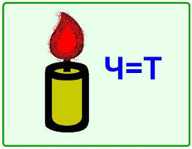
Света

